Slide 1

Opvoeden doe je samen
Ontwikkeling van een praktisch handvat bij het gesprek tussen ouders met LVB en hulpverleners
over ‘goed genoeg’ opvoeden
Carola van Hof
Gedragskundige Alliade jeugdzorg Afdeling praktijkgericht wetenschappelijk onderzoek (PWO)

Slide 2
Stellingen
Opvoederschap en ouderschap zijn eigenlijk hetzelfde.
Ouders met LVB weten wat veiligheid voor hun kind inhoudt.
Notes:
Eens = blijven zitten
Niet eens = staan

Slide 3
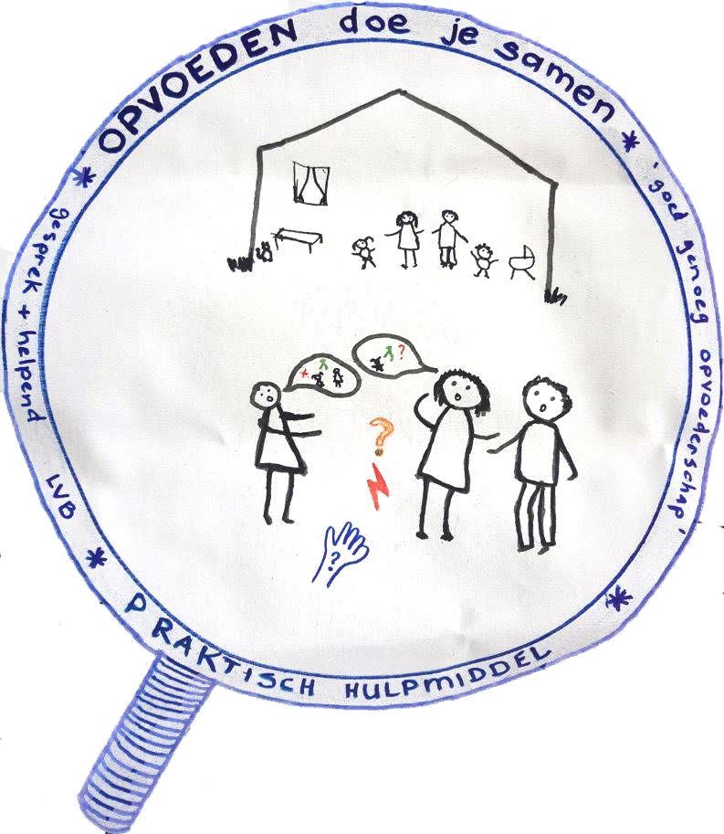

Aanleiding onderzoek
Bespreken of opvoeding ‘goed genoeg’ is lastig voor ouders met LVB en hulpverleners
Wat gaat , wat gaat X, wat kan beter?
Wat is helpend voor ouders?
Referenties: Winnicott, 1964; De Vries et al., 2005; Baert & Raymaekers, 2009
Notes:
‘goed genoeg’ begrip is geïntroduceerd door (Winnicott, 1964) om aan te geven dat de opvoeding niet perfect hoeft te zijn als ze maar goed genoeg is voor het welzijn van het kind.
In Nederland door (De Vries et al., 2005, p.8). omschreven als:
‘geen uithuisplaatsing, geen betrokkenheid van de Raad voor de Kinderbescherming, geen aanwijzingen voor verwaarlozing of mishandeling’ in het onderzoeksrapport Samenspel van Factoren
Omdat deze omschrijving een negatieve invalshoek heeft, stellen
(Baert & Raymaekers, 2009, p. 257) een positieve omschrijving voor:
‘Ouderschap dat kinderen voldoende ondersteunt in hun ontwikkeling. Opdat kinderen zich kunnen ontwikkelen moet een veilige hechting tot stand kunnen komen. Ouders moeten liefde en affectie, fysieke verzorging en bescherming kunnen geven, voorzien in een stimulerende omgeving.’
Ik hanteer deze laatste definitie, met een nuancering: in plaats van ‘ouderschap’ spreken we verder over ‘opvoederschap’, omdat iemand met de geboorte van een kind ouder is en blijft, maar dat het opvoederschap een complex geheel aan vaardigheden vraagt in contact met het kind en de omgeving, waarbij het nodig kan zijn het opvoederschap over te nemen (Van der Steege et al., 2020).

Slide 4
Doel onderzoek
Een praktisch handvat ontwikkelen
om ouders en hulpverleners te helpen
het gesprek over ‘goed genoeg’ opvoeden te voeren
op een manier die voor ouders helpend is.

Slide 5
Onderzoeksvragen deel 1
Wat vinden ouders met LVB en hulpverleners belangrijk in de opvoeding?
Welke behoeften zijn er volgens hen bij de opvoeding?
Welke factoren zijn bevorderend in het gesprek over ‘goed genoeg’ opvoeden?

Slide 6
Onderzoeksvragen deel 2
Welke hulpmiddelen zijn beschikbaar om het gesprek over ‘goed genoeg’ opvoeden te ondersteunen?
In hoeverre sluiten deze hulpmiddelen aan bij:
opvoedthema’s die ouders met LVB en hulpverleners belangrijk vinden?
behoeften en wensen die zij zien en hebben?
bevorderende factoren die zij noemen?
Welk hulpmiddel dient dan ontwikkeld te worden?

Slide 7
Methode
Interviews:
Opvoeding
Behoefte hulp
Wat helpt bij gesprek?
Enquête hulpmiddel:
49 personen
2 gebiedsteam gezinsvoogd

Slide 8
Resultaten deel 1
Opvoedthema’s
Dagelijkse verzorging
Gedrag en emotie kind
Gedrag en emotie ouder
Veiligheid
Sociale omgeving
Leren en ontwikkeling
Referentie: Van Hof et al., NTZ (2022)

Slide 9
Opvoedthema’s
Veiligheid
Fysieke veiligheid, omgeving
Emotionele
veiligheid
Zelfde thema’s
‘Nou, je moet op de veiligheid letten, zoals stopcontacten. Dat er een kinderslot op zit.’
‘Dat als een kind huilt, het getroost wordt, dat als een kind valt, het bij zijn vader of moeder op schoot kan zijn, dat als het ‘s nachts een nachtmerrie heeft of verdrietig is of zich rot voelt, dat een ouder daar is.’

Slide 10

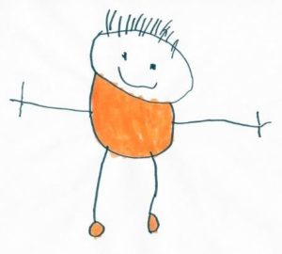


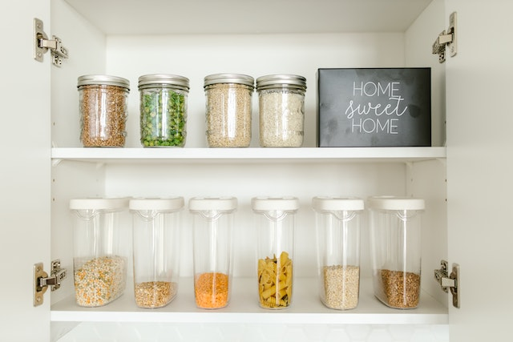
Bevorderende factoren gesprek
Vertrouwen
Deelname kind
Ervarend leren
Gelijkwaardigheid
Overzicht
Referentie: Van Hof et al., NTZ (2022)

Slide 11
Onderzoeksvragen deel 2
Welke hulpmiddelen zijn beschikbaar om het gesprek over ‘goed genoeg’ opvoeden te ondersteunen?
In hoeverre sluiten deze hulpmiddelen aan bij:
opvoedthema’s die ouders met LVB en hulpverleners belangrijk vinden?
behoeften en wensen die zij zien en hebben?
bevorderende factoren die zij noemen?
Welk hulpmiddel dient dan te worden ontwikkeld?
Notes:
Hulpmiddelen verzameld vanuit info
Interviews
Enquete onder hulpverleners – landelijk (Lena)
NL websites/literatuur:
Vilans website interventies
Kennisplein Gehandicaptensector (Riët)
Landelijk kenniscentrum LVB (Carola)
Nederlands Jeugdinstituut (NJI) (Carola mbv Lisette referaat eerder v jan 2022)

Slide 12

Keuzewijzer hulpmiddelen opvoedgesprek
Opvoedthema’s
Dagelijkse verzorging
Gedrag en emotie kind
Gedrag en emotie ouder
Veiligheid
Sociale omgeving
Leren en ontwikkeling
Alle opvoedthema’s
Soort gesprek
Behandelend gesprek
Evaluatief gesprek
Notes:
Hulpmiddelen verzameld vanuit info:
Interviews
Enquete onder hulpverleners – landelijk (Lena)
NL websites/literatuur:
Vilans website interventies
Kennisplein Gehandicaptensector (Riët)
Landelijk kenniscentrum LVB (Carola)
Nederlands Jeugdinstituut (NJI) (Carola mbv Lisette referaat eerder v jan 2022)

Slide 13
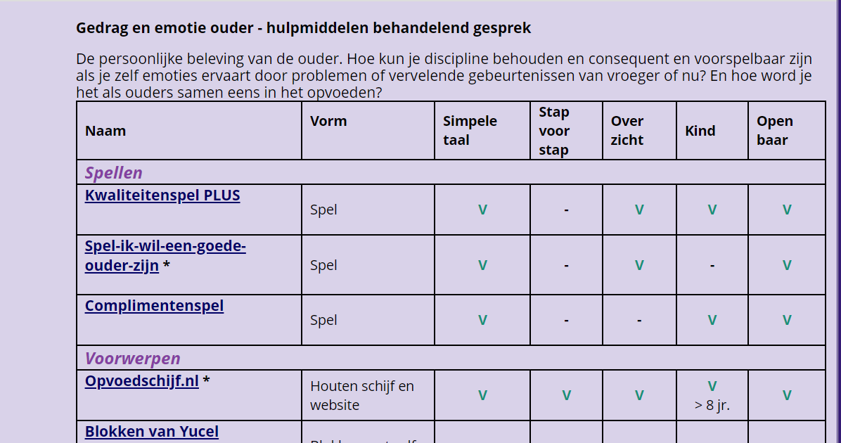
Keuzewijzer hulpmiddelen opvoedgesprek

Slide 14
Keuzewijzer hulpmiddelen opvoedgesprek LVB
Vanaf december 2022 gratis beschikbaar:
https://redcap.link/keuzewijzerhulpmiddelenopvoedgesprekLVB
via www.alliade.nl/pwo/opvoeden

Slide 15

Publicatie
Van Hof et al., NTZ (december 2022):
Communicatie tussen ouders met licht verstandelijke beperkingen en hulpverleners over ‘goed genoeg’ opvoederschap: behoeftes en bevorderende factoren

Slide 16
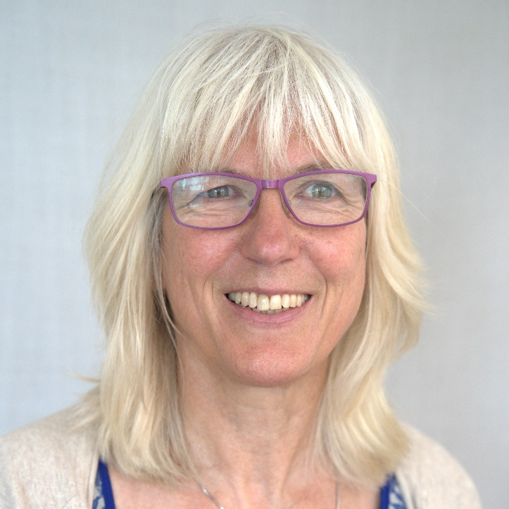

Vragen?
Carola van Hof c.v.hof@alliade.nl
Met dank aan:
alle ouders en hulpverleners die hebben meegewerkt aan het onderzoek
het onderzoeksteam
Zorgondersteuningsfonds

Slide 17
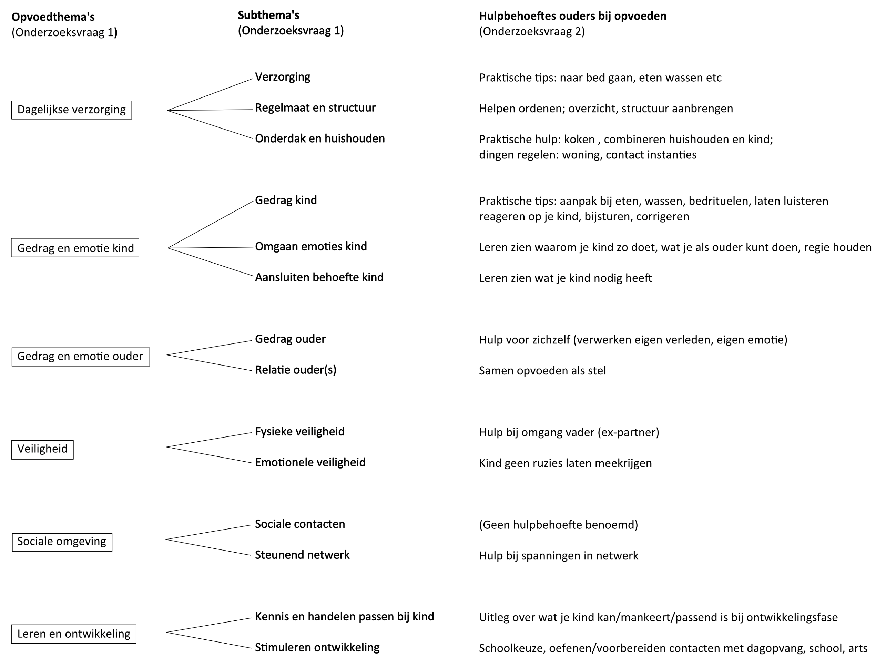
Thema’s en subthema’s opvoeden

Slide 18
Bevorderende factoren communicatie
Factoren | Deelfactoren
1. Vertrouwen | 1.1 Optimaal gevoel van vertrouwen en veiligheid
 | 1.2 Eerlijk, oprecht, met welke doelen aan de slag?
 | 1.3 Transparant en eenduidig over verwachtingen
 | 1.4 Begrepen worden
2. Ervarend leren | 2.1 Concreet stappenplan opvoedtaken
 | 2.2 Inzicht in moeilijk grijpbare onderwerpen (emotionele ontwikkeling/veiligheid)
 | 2.3 Ouder inzicht in eigen opvoedverleden
 | 2.4 Versterken zelfvertrouwen en positieve opvoedvaardigheden ouder
3. Overzicht | 3.1 Inzicht in beschikbare tools over opvoeding voor ouders met LVB
 | 3.2 Zichtbaar maken waaraan wordt gewerkt en wat al is gelukt
 | 3.3 Overzicht voor de ouder
 | 3.4 Optimale samenwerking tussen ouders
4. Gelijkwaardigheid | 4.1 Hulpverlener staat naast/werkt samen met ouder 4.2 Van overtuigen naar gezamenlijk doel
5. Deelname kind | 5. Kind heeft stem in wat helpend is in opvoeding

